Slide 1
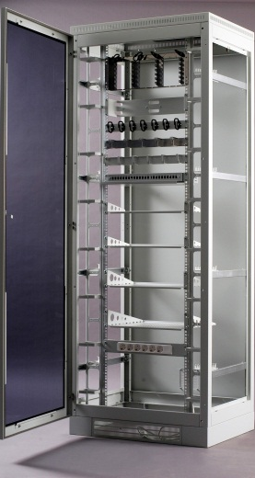
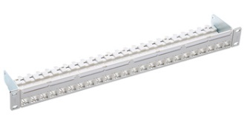
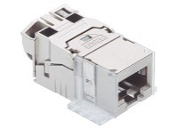
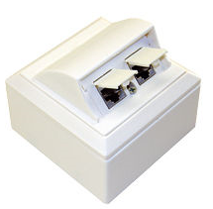
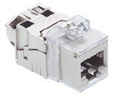
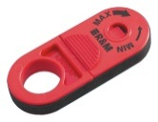
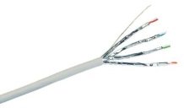
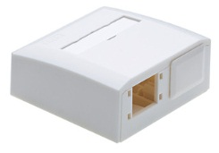
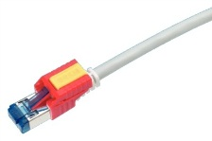
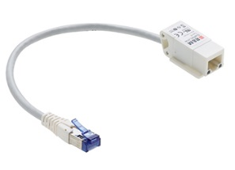
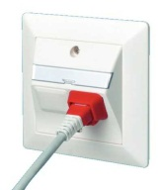
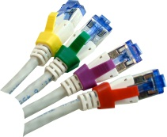
R&M suojattu parikaapelointiratkaisu CAT6_{A} / Luokka E_{A,}
Ristikytkentä › Liitinpaneelit › Paneeliliittimet Liitinrasiat › Rasialiittimet › Lisätarvikkeet
Tyhjä liitinpaneeli 24XRJ45 R813485
7254570
Tyhjä liitinpaneeli 48XRJ45 R837956
Kaapeliohjuripaneli R306179, 7258722
Suojattu CAT6_{A} liitinmoduuli
R813505, 7254566 100 kpl
Liitinrasia 2XRJ45 7250165
Peitelevy 2160431-9
Suojattu CAT6_{A} liitinmoduuli keystone
R813513, 7254565 100 kpl
Liitinrasian pölysuojat
Keltainen
Musta
Punainen
Ruskea
Sininen
Valkoinen
Vihreä
Violetti
Kuorintatyökalu R300682, 7254519
R305688
R305685
R305691
R305687
R305686
R305693
R305690
R305692
Kaapelit › Lisätarvikkeet
Pintarasia 2XRJ45
R804304, 7254523
Suojattu CAT6_{A} liitinmoduuli
R813505, 7254566 100 kpl
Kaappi peltiovella
2000x600x600
DNVALT-1-2066P, 7250050
Kaappi peltiovella
2000x800x800
DNVALT-1-2088P, 7250053
Laitehylly 19" / 370 mm, DNVA4321, 7250079
Pistorasiapaneeli 19" 6-os, DNVAPP-19/6, 7250077
Maadoitusrima, DNVAGR00132, 7251812
Laitekaapelin lukitus
Patch Guard
lukituskappale R313814
Avain R313815
Laitekaapelin värikoodaus
Keltainen
Musta
Punainen
Ruskea
Sininen
Harmaa
Vihreä
Violetti
Parikaapelit:
Parikaapeli CAT6_{A} U/FTP 4P Eca
R308247, 0270446
Parikaapeli CAT6_{A} U/FTP 4P Dca
R813847, 0272102
Parikaapeli CAT6_{A} U/FTP Siam Dca
R309652, 0270448
Parikaapeli CAT 7 S/FTP 4P Dca
R35257, 0272100
Laitekaapelit Cat6A S/FTP
1.0 m
2.0 m
3.0 m
5.0 m
10 m
12,5 m
15 m
Liitinrasia 2XRJ45
R310788
Peitelevy ei tarvita
IP 54 datarasia
R317096
R317100
R317099
R317095
R317094
R317097
R317098
R317093
R509858
R509861
R509862
R509863
R509865
R509866
R509867
IP54 Pintarasia 2xRJ45
DNR307039, 7259314
RJ45 Galvaaninen erotin 10/100/1G R802145
Laitekaapelin lukitus liitinrasiaan
Plug Guard R304826, 7252509
Avain R304828, 7259513

